Slide 1

PORTAL ACADÉMICO
INSTRUCTIVO PARA REALIZAR PAGOS EN LÍNEA

Slide 2
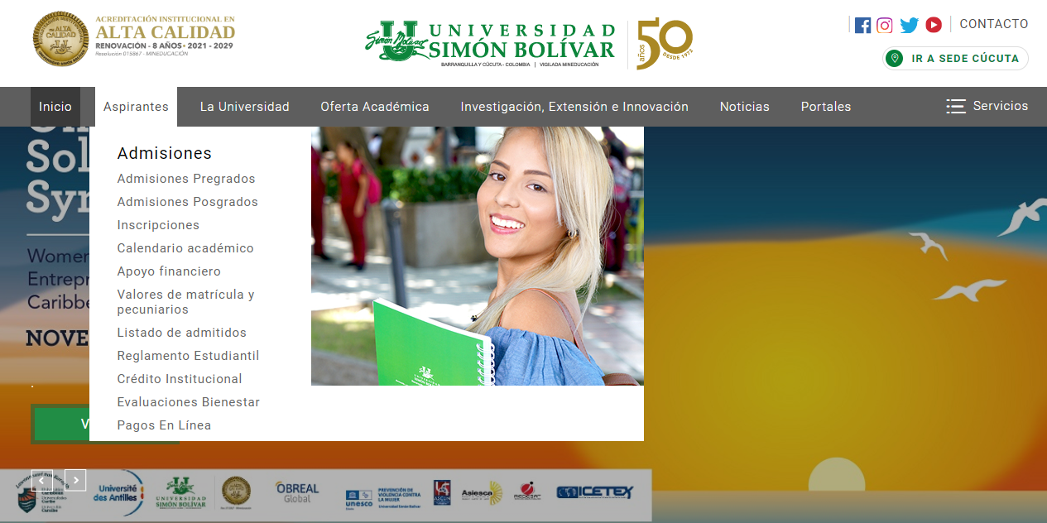
Acceso
Ingrese desde su navegador al sitio web de la Universidad: http://www.unisimon.edu.co/, diríjase a «Aspirantes» y seleccione la opción «Pagos en Línea»

Slide 3
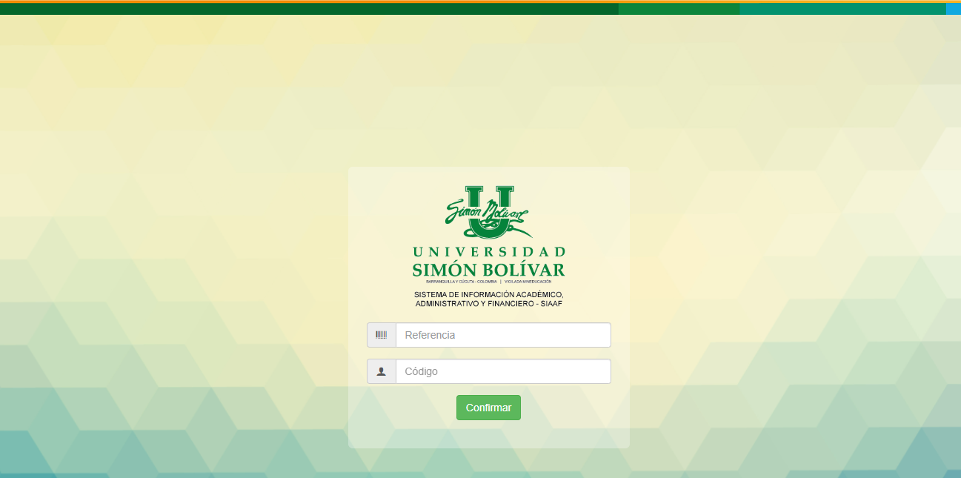
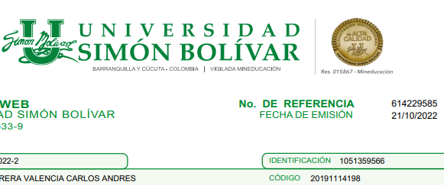
Digite el número de referencia del volante y su código, posteriormente presione el botón «Confirmar»

Slide 4
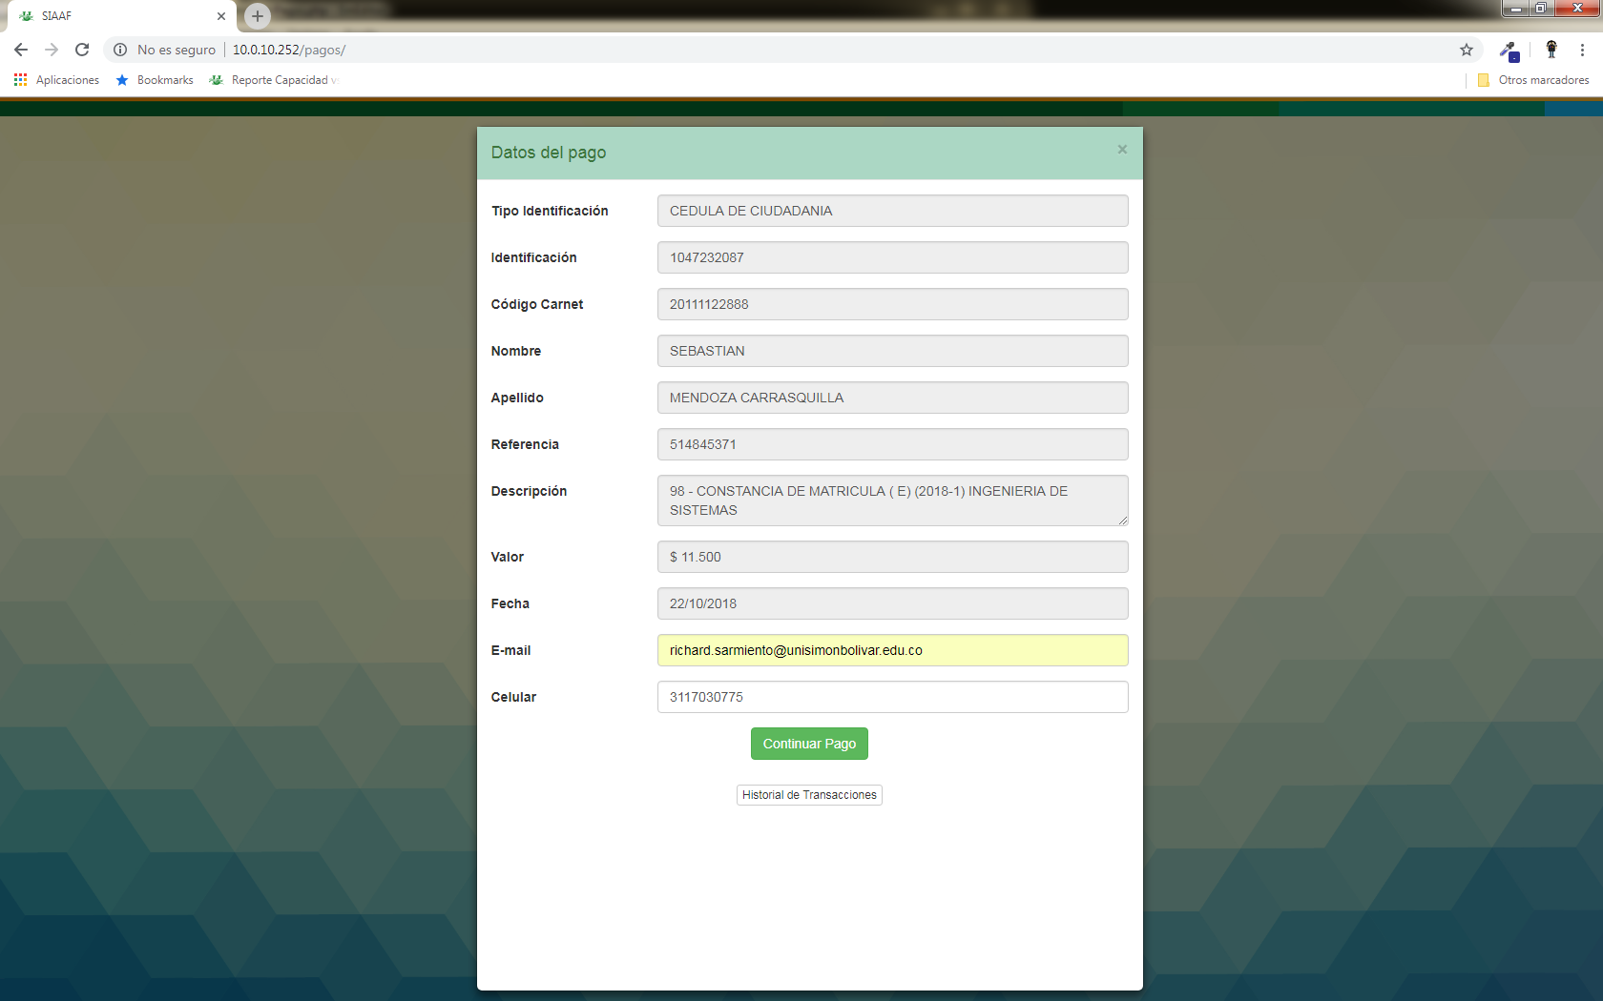
Pagos en línea
Para comenzar el proceso, verifique los datos mostrados en el formulario y presione el botón «Continuar Pago»

Slide 5
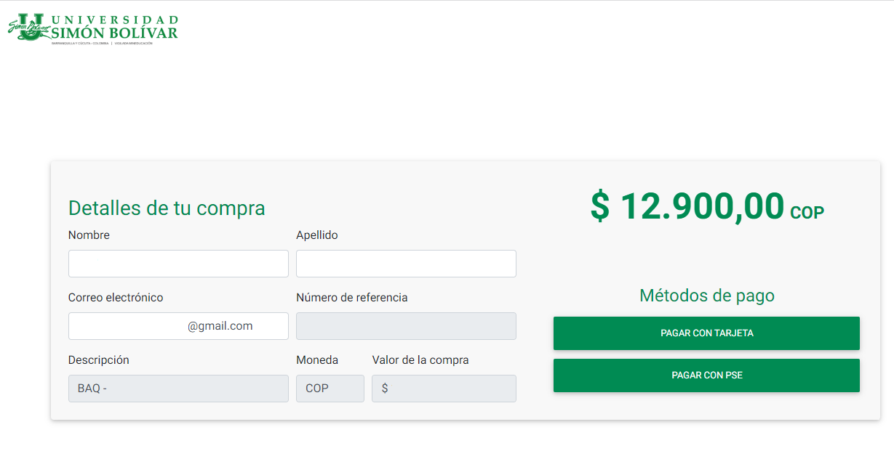
En la siguiente ventana, seleccione el medio de pago que desea utilizar

Slide 6
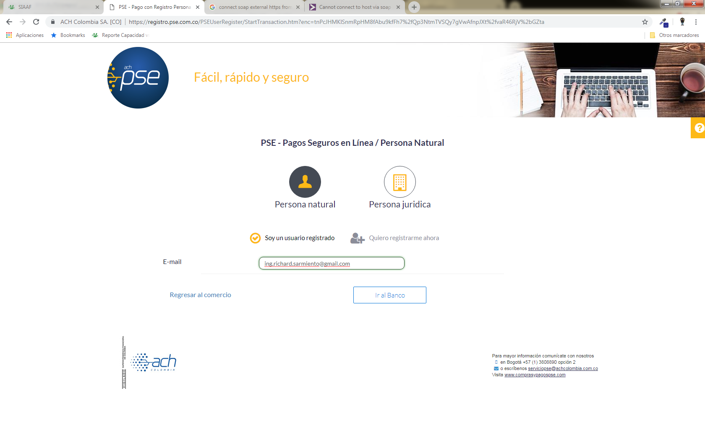
Ingrese sus credenciales del PSE, de lo contrario regístrese en el portal.
Luego de ingresar al portal, acceda a su banco y efectúe el pago.

Slide 7
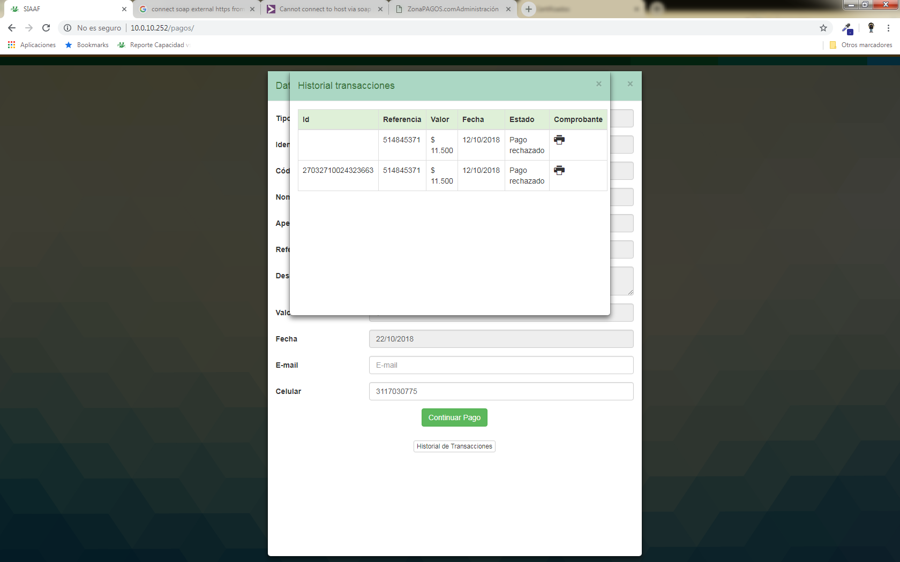
Ingrese nuevamente a su portal, para consultar el historial de transacciones

Slide 8
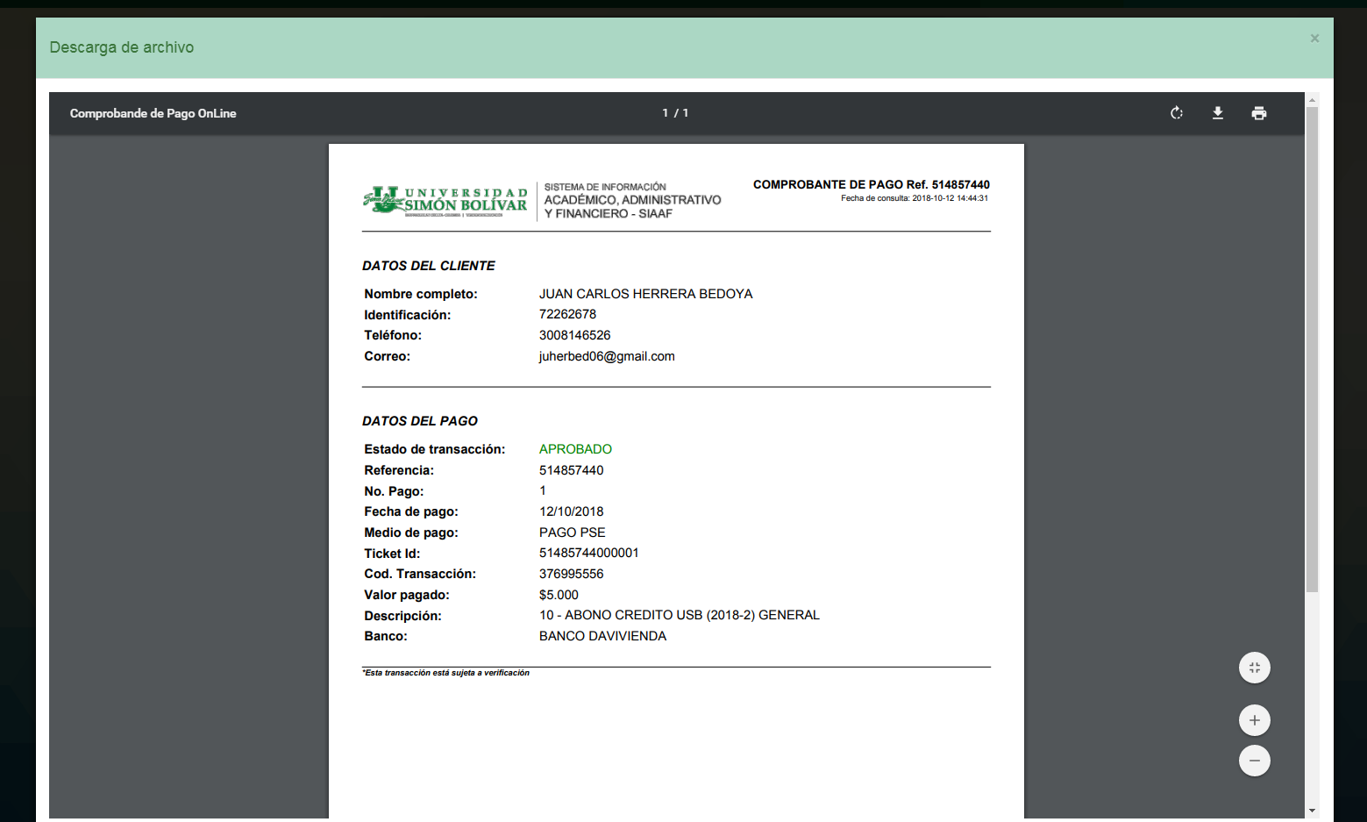
  Para finalizar el proceso descargue su comprobante de pago generado desde el portal de estudiantes

